Slide 1
Matlab程序设计
第一章：Matlab操作基础

Slide 2
第一章：Matlab操作基础
本章要点
Matlab的发展
Matlab的主要功能
Matlab的系统环境
Matlab帮助系统

Slide 3
第一章：Matlab操作基础
MATLAB概述
MATLAB有矩阵实验室(MATrix LABoratory)之意，1984年由 MathWorks 公司推出，现已成为国际公认的优秀的工程应用开发环境。

Slide 4
第一章：Matlab操作基础
MATLAB的发展
2002年，MATLAB 6.5版
2004年，MATLAB 7.0版
2005年，MATLAB 7.1版
……
……
从2006年起，MathWorks公司每年发布两次以年份命名的MATLAB版本，如R2022a、R2022b等。
1984年，MATLAB第1版(DOS版)
1992年，MATLAB 4.0版
1994年，MATLAB 4.2版
1997年，MATLAB 5.0版
1999年，MATLAB 5.3版
2000年，MATLAB 6.0版
2001年，MATLAB 6.1版

Slide 5
第一章：Matlab操作基础
MATLAB的主要功能
数值计算和符号计算功能
MATLAB以矩阵作为数据操作的基本单位，还提供了十分丰富的数值计算函数。
MATLAB先后和著名的符号计算语言Maple与MuPAD（从MATLAB 2008b开始使用MuPAD）相结合，使得MATLAB具有符号计算功能。
绘图功能
MATLAB提供了两个层次的绘图操作：一种是对图形句柄进行的低层绘图操作，另一种是建立在低层绘图操作之上的高层绘图操作。

Slide 6
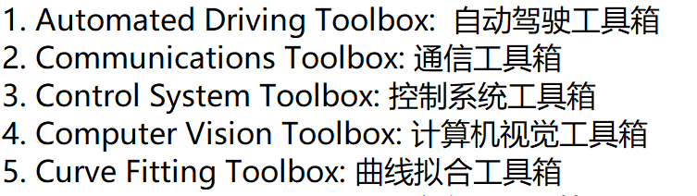
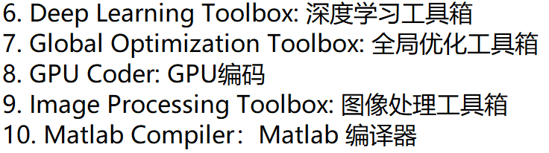
第一章：Matlab操作基础
MATLAB的主要功能
编程语言功能
MATLAB具有程序结构控制、函数调用、数据结构、输入输出、面向对象等程序语言特征，而且简单易学、编程效率高。
工具箱的扩展功能
MATLAB包含两部分内容：基本部分和各种可选的工具箱；
MATLAB工具箱分为两大类：功能性工具箱和学科性工具箱。

Slide 7
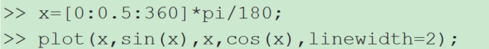
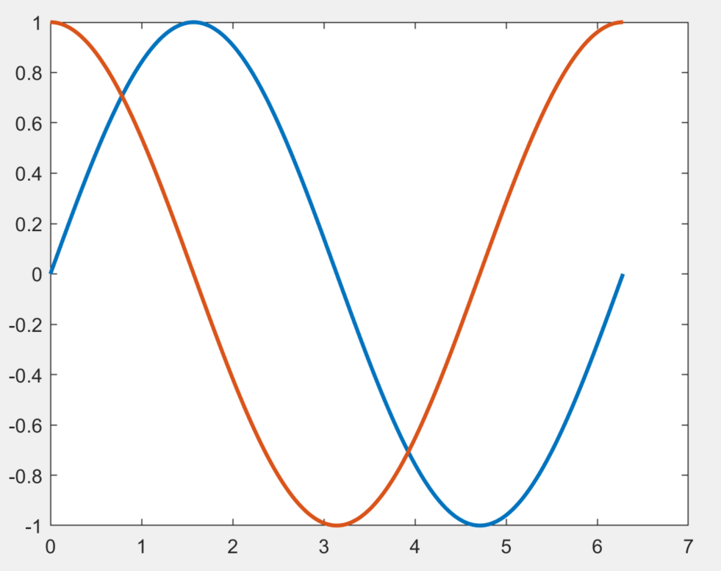
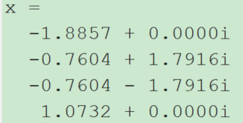
第一章：Matlab操作基础
初识MATLAB
例1-2：求方程 3x⁴+7x³ +9x²-23=0的全部根。
%建立多项式系数向量
p=[3,7,9,0,-23];
x=roots(p) %求根
例1-1： 绘制正弦曲线和余弦曲线。
正弦曲线和余弦曲线

Slide 8
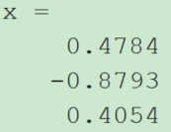
第一章：Matlab操作基础
初识MATLAB
例1-4：求解线性方程组。
%建立系数矩阵和常数向量 a=[2,-3,1; 8,3,2;45,1,-9];
b=[4;2;17];
x=inv(a)*b
例1-3：求积分 。
integral(@(x)x.*log(1+x),0,1)
ans =
0.2500

Slide 9
第一章：Matlab操作基础
MATLAB系统环境
启动与退出MATLAB集成环境
MATLAB的安装
安装MATLAB系统，需运行系统自带的安装程序setup.exe，可以按照安装提示依次操作。
MATLAB的启动
与一般的Windows程序一样，启动MATLAB系统有3种常见方法：1）使用Windows“开始”菜单；2）运行MATLAB系统启动程序matlab.exe；3）利用快捷方式。

Slide 10
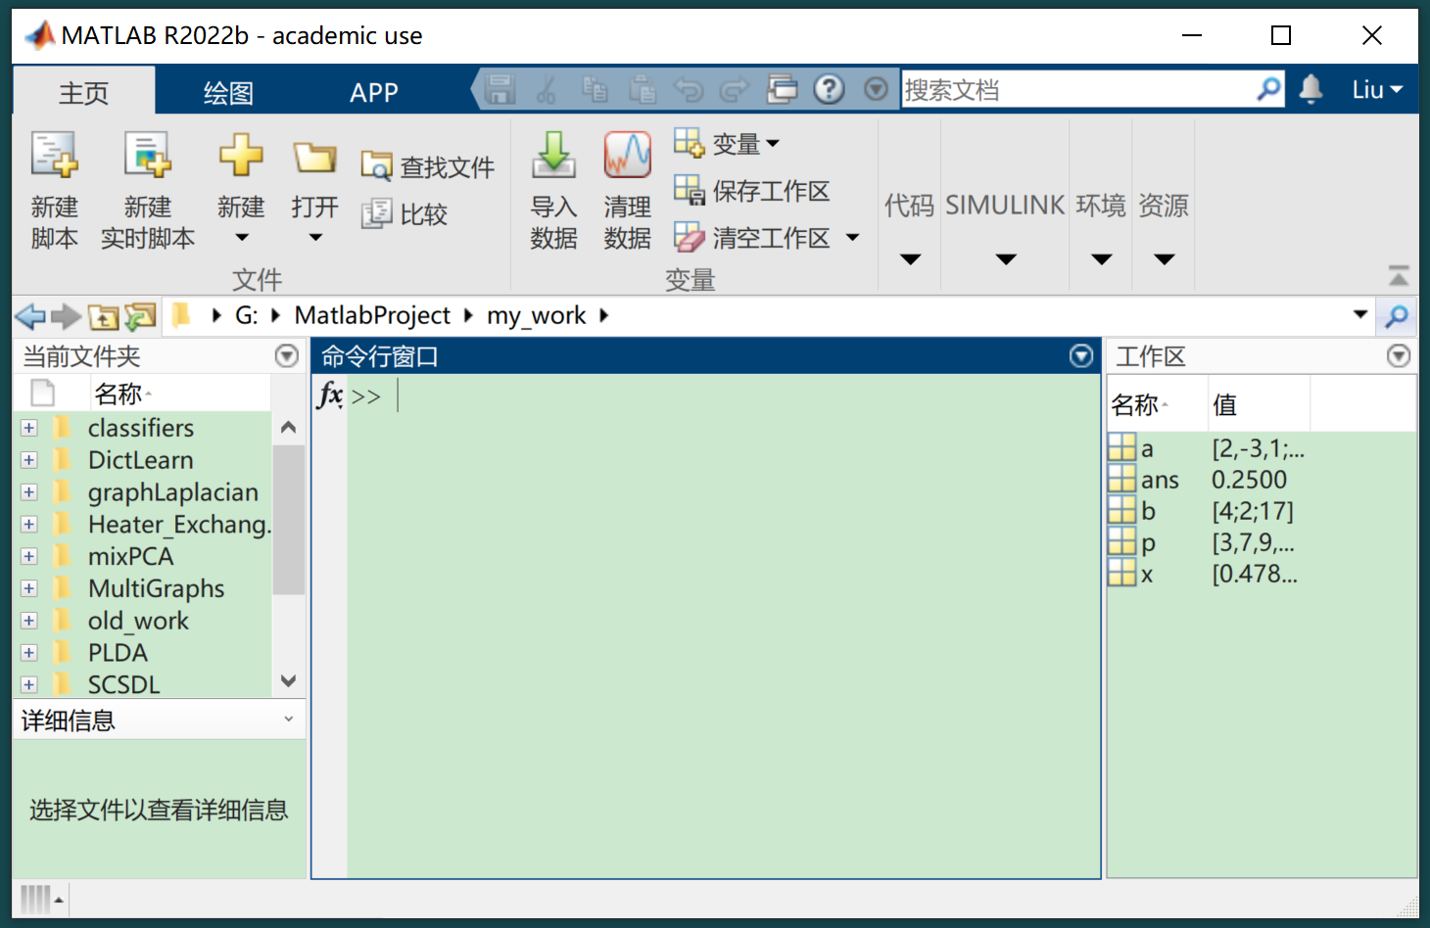
第一章：Matlab操作基础
启动MATLAB后，将进入MATLAB集成环境。

Slide 11
第一章：Matlab操作基础
MATLAB的退出
要退出MATLAB系统，也有2种常见方法：
1）在MATLAB命令窗口输入exit或quit命令；
2）单击MATLAB主窗口的“关闭”按钮。

Slide 12
第一章：Matlab操作基础
MATLAB操作界面
MATLAB主窗口
MATLAB主窗口是MATLAB的主要工作界面。MATLAB主窗口除了嵌入一些功能窗口外，主要包括功能区、快速访问工具栏和当前文件夹工具栏。

Slide 13
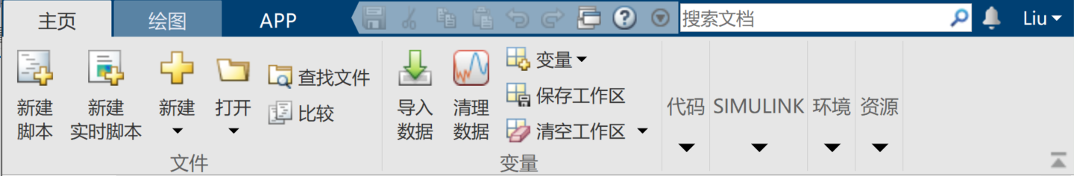
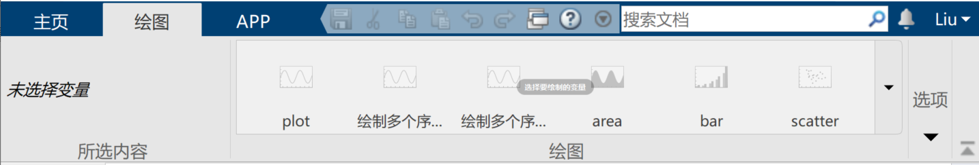
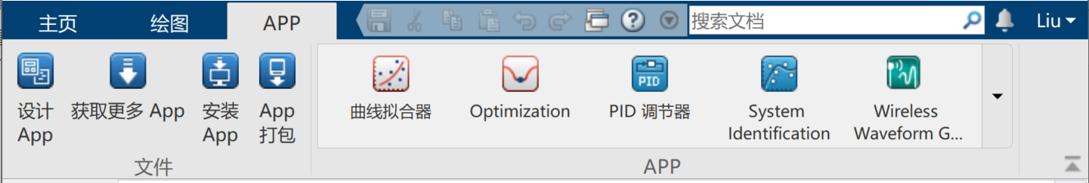
第一章：Matlab操作基础
MATLAB功能区
功能区提供了3个选项卡，分别为主页、绘图和应用程序。
1） “主页”选项卡：包括“文件”、“变量”、“代码”、“SIMULINK”、“环境”和“资源”命令组；
2）“绘图”选项卡：提供用于绘制图形的命令；
3）“应用程序”选项卡：提供了多类应用工具。

Slide 14
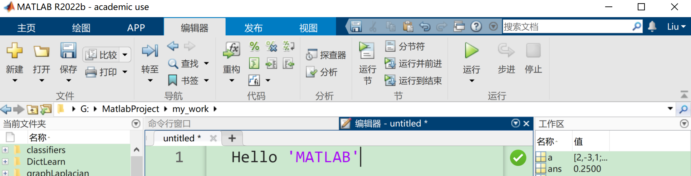
第一章：Matlab操作基础
快速访问工具栏
在选项卡右边的是快速访问工具栏，其中包含了一些常用的操作按钮；功能区下方是当前文件夹工具栏，通过它可以很方便地实现文件夹的操作。

Slide 15
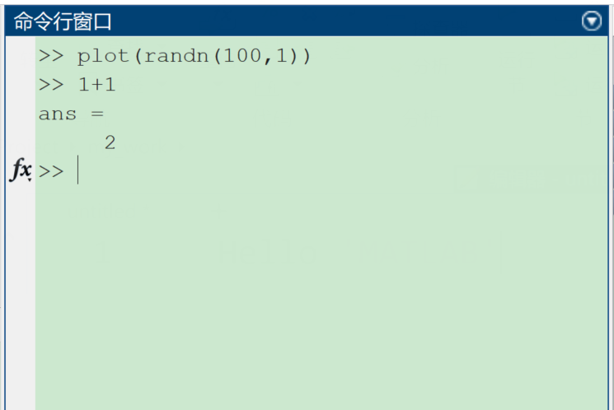
第一章：Matlab操作基础
命令窗口
命令行窗口用于输入命令并显示除图形以外的所有执行结果，它是MATLAB的主要交互窗口，用户的大部分操作都是在命令行窗口中完成的。
MATLAB命令窗口中的“>>”为命令提示符；
在命令提示符后键入命令并按下回车键后，MATLAB就会解释执行所输入的命令，并在命令后面给出计算结果。

Slide 16
第一章：Matlab操作基础
命令输入
一般来说，一个命令行输入一条命令，命令行以回车结束。但一个命令行也可以输入若干条命令，各命令之间以逗号分隔，若前一命令后带有分号，则逗号可以省略。
例如：
p=15, m=35 p=15; m=35

Slide 17
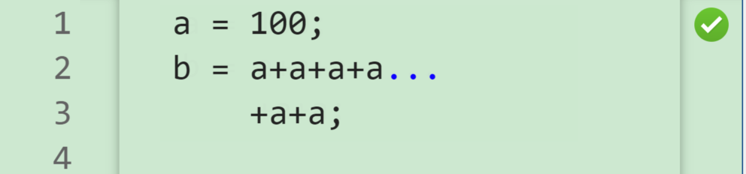
第一章：Matlab操作基础
命令行输入
如果一个命令行很长，一个物理行之内写不下，可以在第一个物理行之后加上3个小黑点并按下回车键，然后接着下一个物理行继续写命令的其他部分。3个小黑点称为续行符，即把下面的物理行看作该行的逻辑继续。
在MATLAB里，有很多的控制键和方向键可用于命令行的编辑。

Slide 18
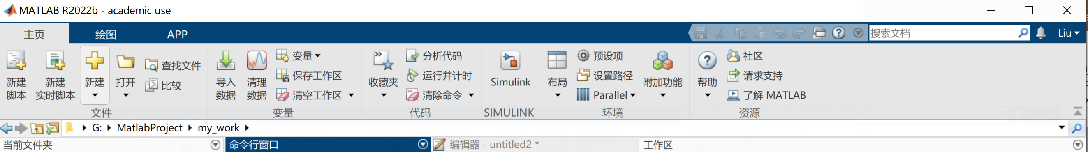
第一章：Matlab操作基础
当前文件夹窗口
什么是当前文件夹？
当前文件夹是指MATLAB运行时的工作文件夹，只有在当前文件夹或搜索路径下的文件、函数才可以被运行或调用；
如何设置当前文件夹？
可以通过当前文件夹工具栏中地址框设置某文件夹为当前文件夹，也可使用cd命令。
例如：将文件夹e:\matlab9\work设置为当前文件夹，可在命令行窗口输入如下命令：
>> cd e:\matlab9\work

Slide 19
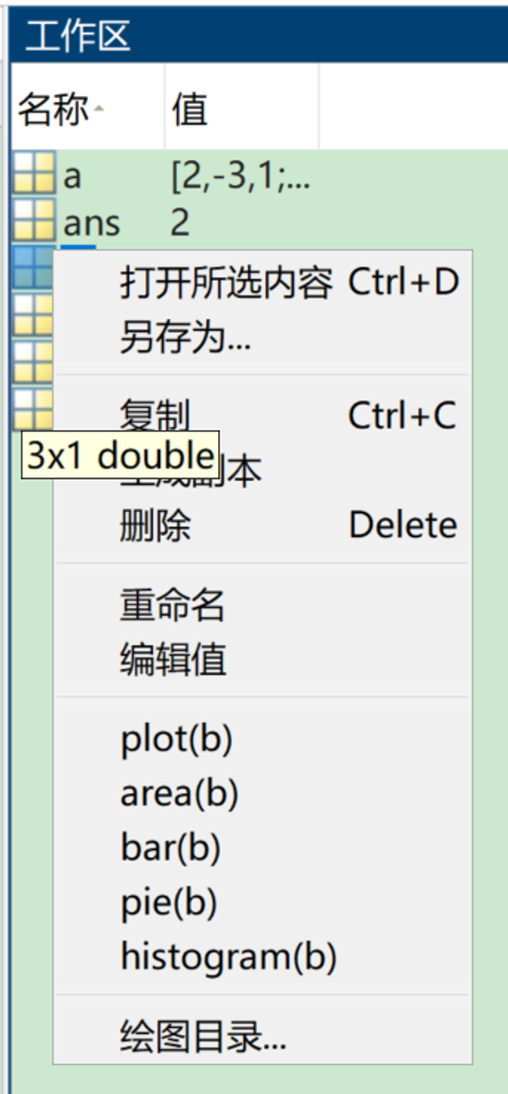
第一章：Matlab操作基础
工作区窗口
工作区也称为工作空间，它是MATLAB用于存储各种变量和结果的内存空间。在工作区窗口中，可对变量进行观察、编辑、保存和删除。

Slide 20
第一章：Matlab操作基础
命令历史窗口
命令历史记录窗口中会自动保留自系统安装起所有用过的命令的历史记录，并且还标明了使用时间，从而方便用户查询，且通过双击命令可进行历史命令再次执行。如果要清除这些历史记录，可以在窗口快捷菜单中选择“清除命令历史记录”命令。
显示命令历史窗口
1）布局（layout）→ 命令历史记录 → 停靠
2） 用上下方向自动弹出
清除命令历史记录：快捷方式

Slide 21
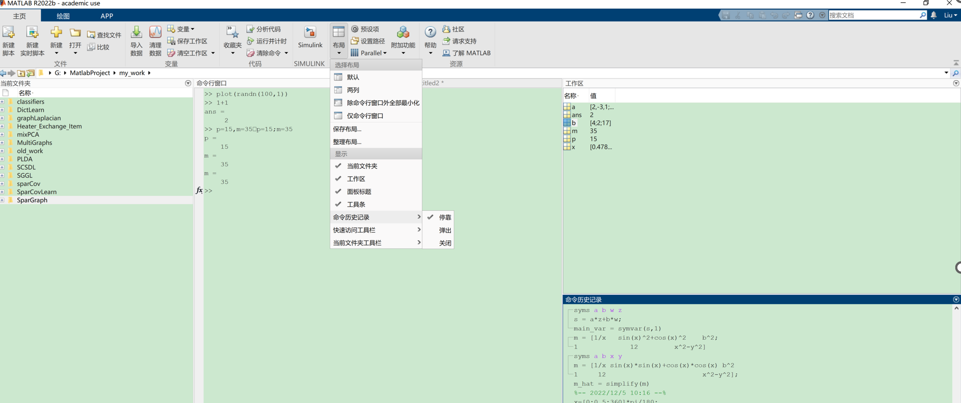
第一章：Matlab操作基础
命令历史窗口

Slide 22
第一章：Matlab操作基础
MATLAB的搜索路径
当用户在MATLAB命令窗口输入一条命令后，MATLAB按照一定顺序寻找相关的文件。基本的搜索过程是：
检查该命令是不是一个变量；
检查该命令是不是一个内部函数；
检查该命令是否当前目录下的M文件；
检查该命令是否为MATLAB搜索路径中其他目录下的M文件。

Slide 23
第一章：Matlab操作基础
用户工作文件夹与MATLAB搜索路径
一般地，需要将用户的工作文件夹加入到MATLAB搜索路径，从而使得用户文件夹被纳入MATLAB系统统一管理。
1）用path命令设置搜索路径。使用path命令可以把用户文件夹临时纳入搜索路径。例如，将用户文件夹e:\matlab9\work加到搜索路径下，可在命令行窗口输入如下命令：
>> path(path,'e:\matlab9\work’)
2）用对话框设置搜索路径
“主页”选项卡→ “环境”命令组→ “设置路径”
或者在命令行窗口执行pathtool命令。

Slide 24
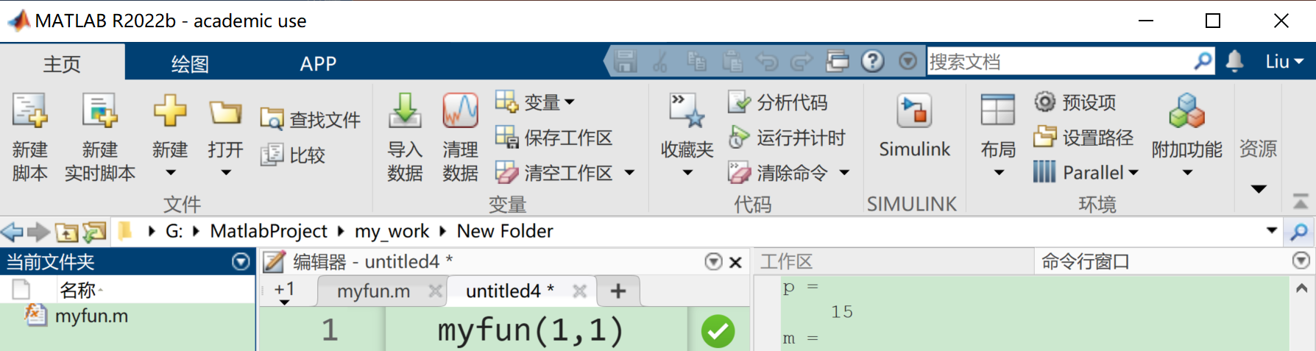
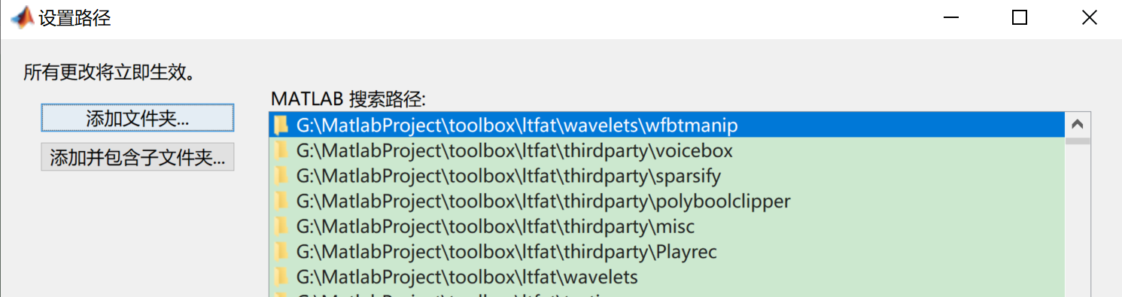
第一章：Matlab操作基础
对话框设置搜索路径

Slide 25
第一章：Matlab操作基础
MATLAB帮助系统
MATLAB帮助窗口
进入帮助窗口可以通过以下3种方法：
1）MATLAB主窗口： “主页”→ “资源”→ “帮助”下拉选择“文档”；
2）单击MATLAB主窗口快速访问工具栏中的按钮，或按F1功能键，再单击“打开帮助浏览器”链接；
3）在MATLAB命令行窗口中输入doc命令。

Slide 26
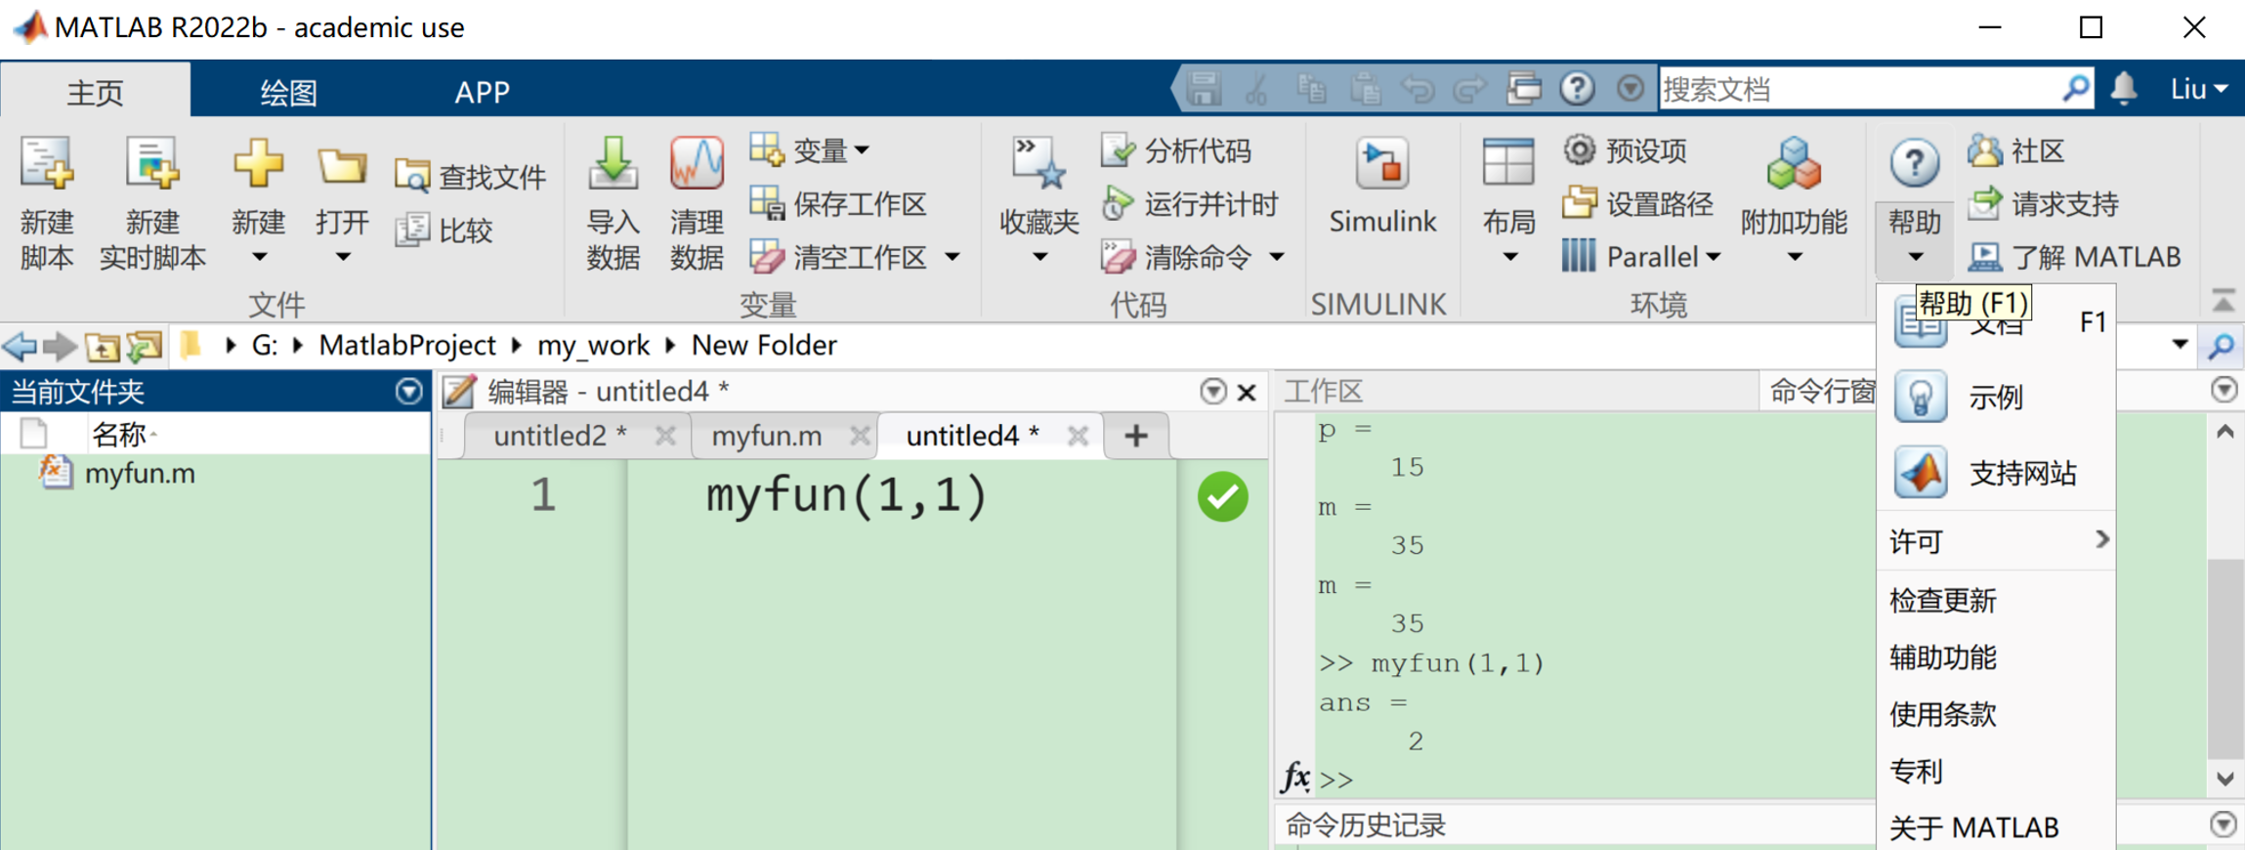
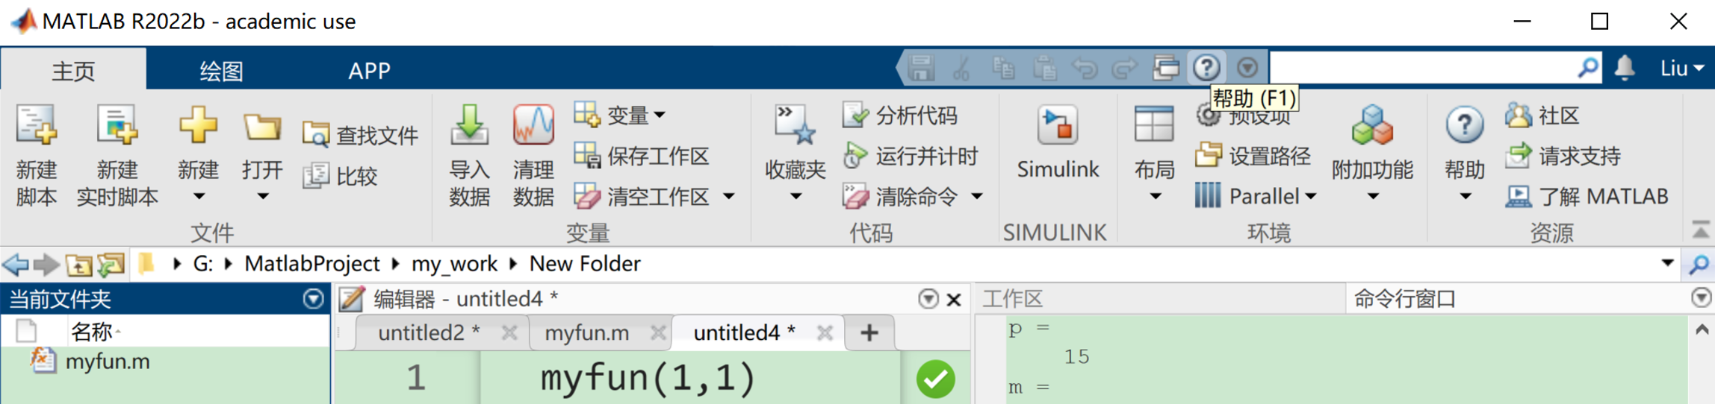
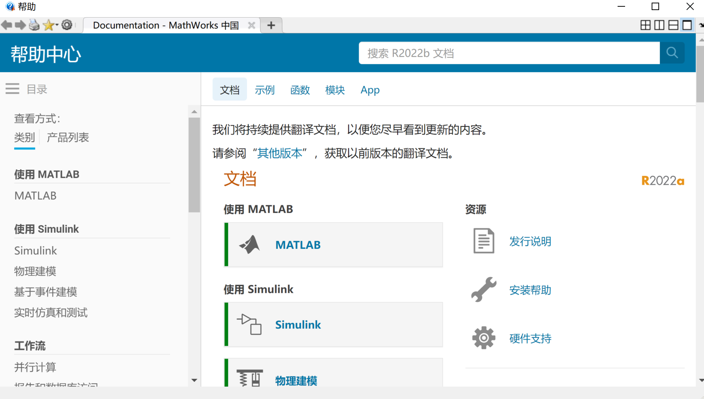
第一章：Matlab操作基础
MATLAB帮助系统

Slide 27
第一章：Matlab操作基础
MATLAB帮助命令
MATLAB帮助命令包括：help、lookfor以及模糊查询。
help命令：1）在命令窗口中直接输入help命令，显示当前帮助系统中所包含的所有项目；2） “help+函数名”：显示该函数的帮助说明。注意： help命令只搜索出那些与关键字完全匹配的结果。
lookfor命令：只对M文件的第一行进行关键字搜索；若在lookfor命令加上-all选项，即“lookfor -all”则可对M文件进行全文搜索。

Slide 28
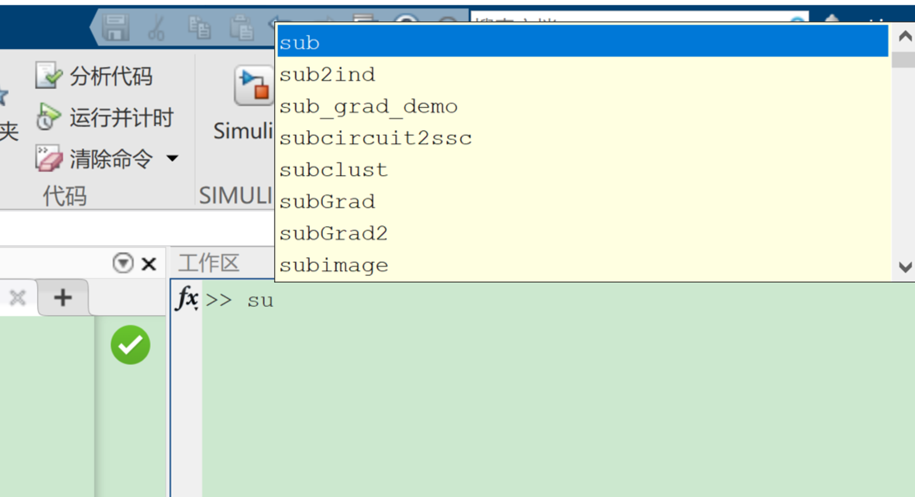
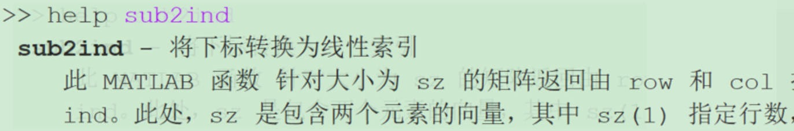
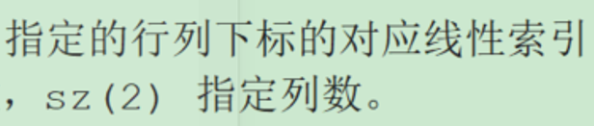
第一章：Matlab操作基础
MATLAB帮助命令
模糊查询: MATLAB提供了一种类似模糊查询的命令查询方法，用户只需要输入命令的前几个字母，然后按Tab键，系统就会列出所有以这几个字母开头的命令。知道了命令或函数名之后，可以进一步用help命令查询其详细用法说明。
>> help sub2ind

Slide 29
第一章：Matlab操作基础
MATLAB演示系统
对于初学者而言，MATLAB自带的演示系统非常有用。
如何打开MATLAB演示系统？
1）在MATLAB主程序帮助信息浏览窗口单击Examples链接项；
2） “主页”选项卡→ “资源”命令组→ “帮助”下拉选择“示例”命令;
3）在命令行窗口输入demo或demos命令。

Slide 30
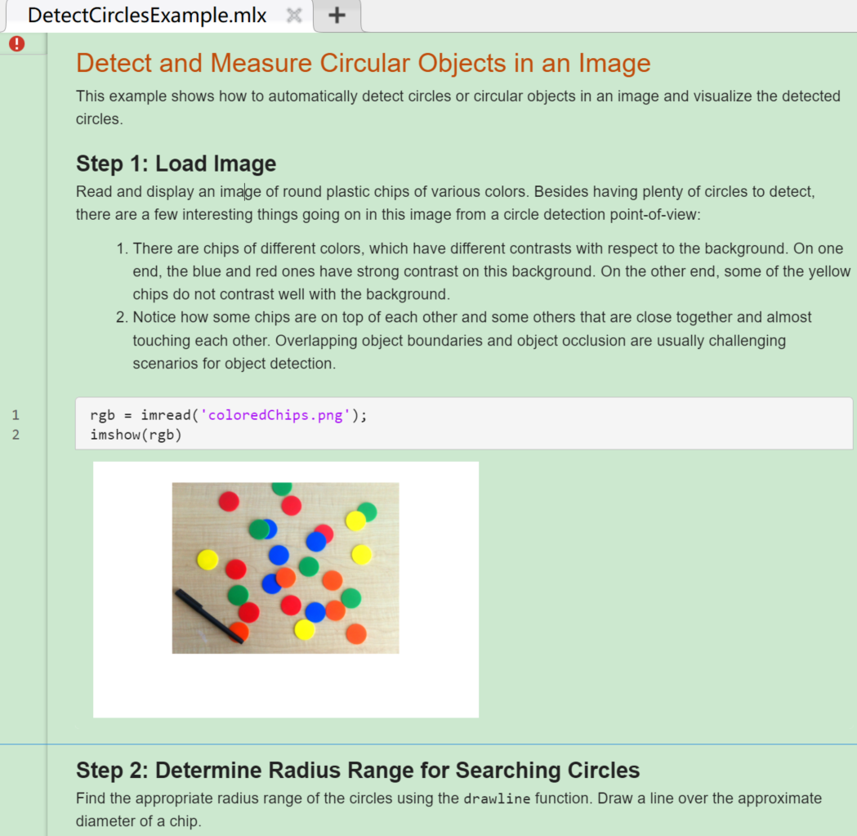
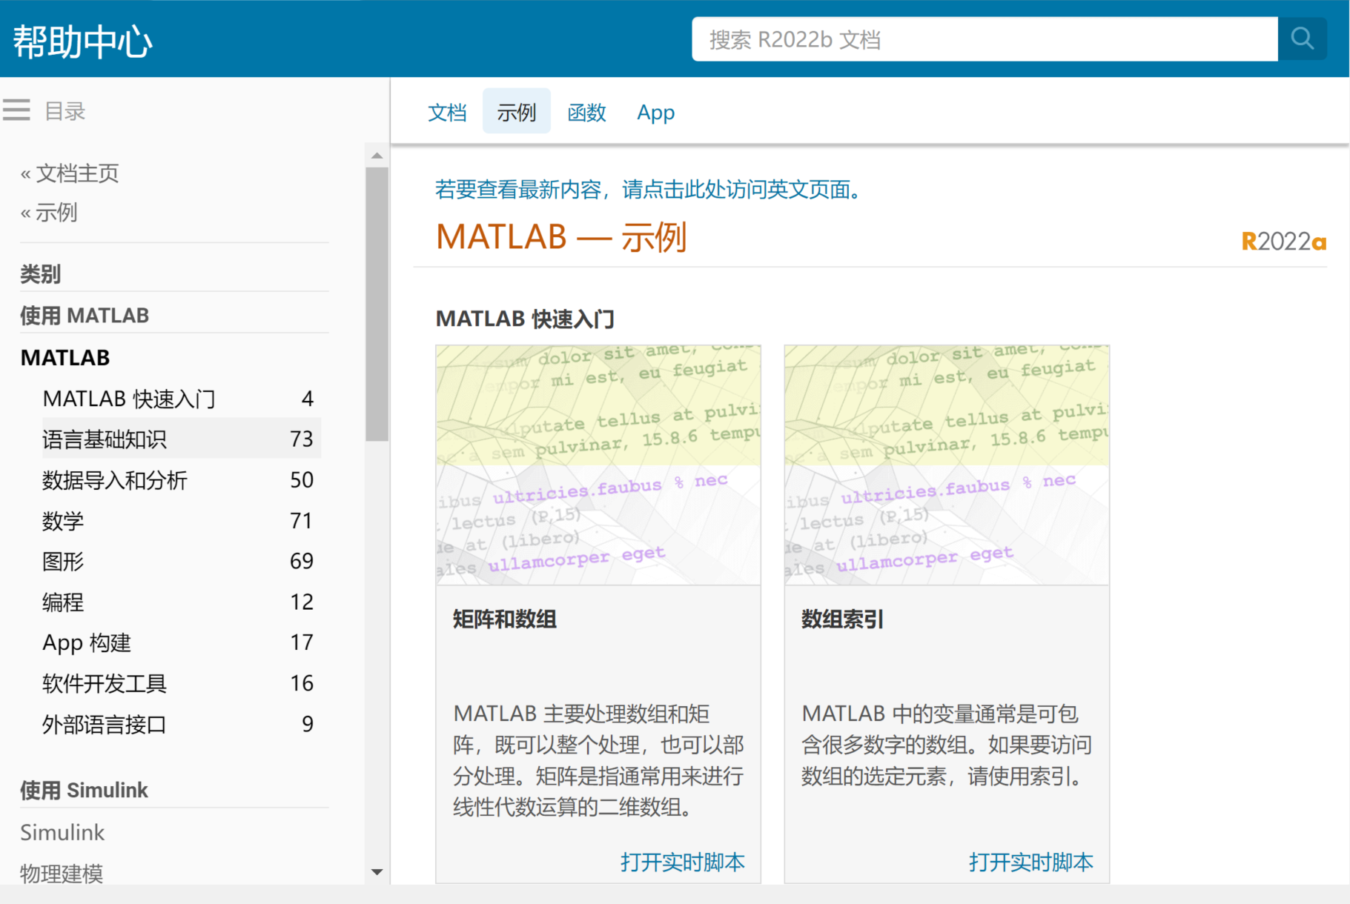
第一章：Matlab操作基础
MATLAB演示系统

Slide 31
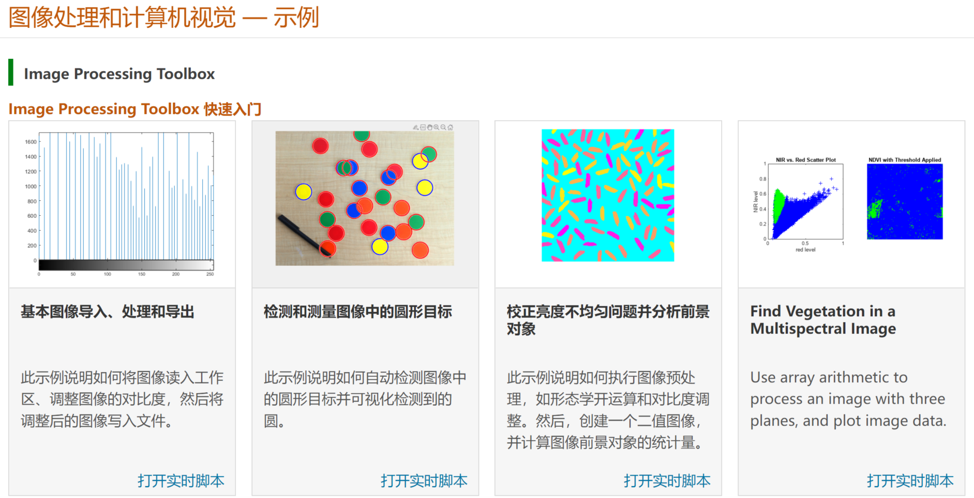
第一章：Matlab操作基础
MATLAB演示系统

Slide 32
第一章：Matlab操作基础
免费学习资源
1. MATLAB 免费在线课程
https://matlabacademy.mathworks.com/
2. MATLAB 进阶课程
https://matlabacademy.mathworks.com/
3. MATLAB Online 在线软件运行
https://www.mathworks.cn/products/matlab-online.html

